Slide 1
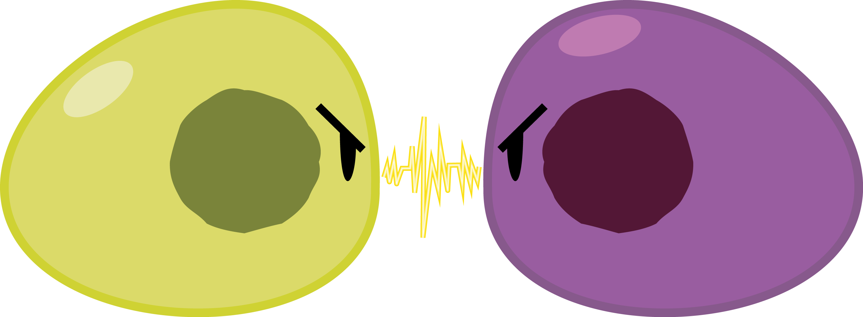
Cellulis Bellum
2 Joueurs Genre : Stratégie
A partir de 9 ans et plus 30~45 minutes
Victoire par capture de territoire

Slide 2

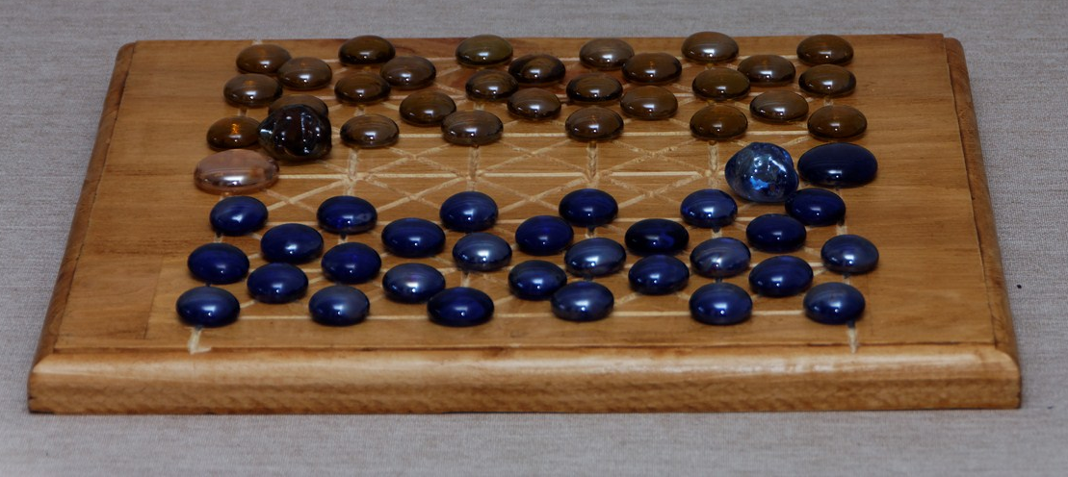
Contexte
imaginé à partir du matériel d’un jeu tangible nommé Dablot Prejjesne.
Le plateau comporte une grille de 5x6 cases. Ce qui fait 72 intersections.
On joue avec 2 sets de 30 pions de couleur différente dont 28 petits, 1 moyen et 1 gros.

Slide 3
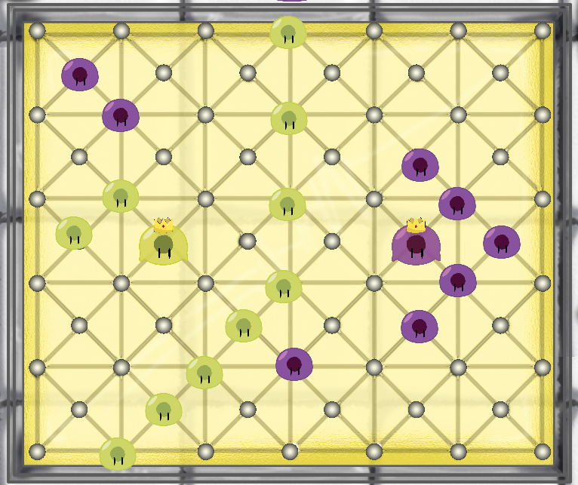
Objectif
La partie prend fin lorsque l’un des deux noyaux est détruit
Le gagnant est celui qui obtient le plus grand territoire en fin de partie.
Les territoires peuvent se superposer.

Slide 4
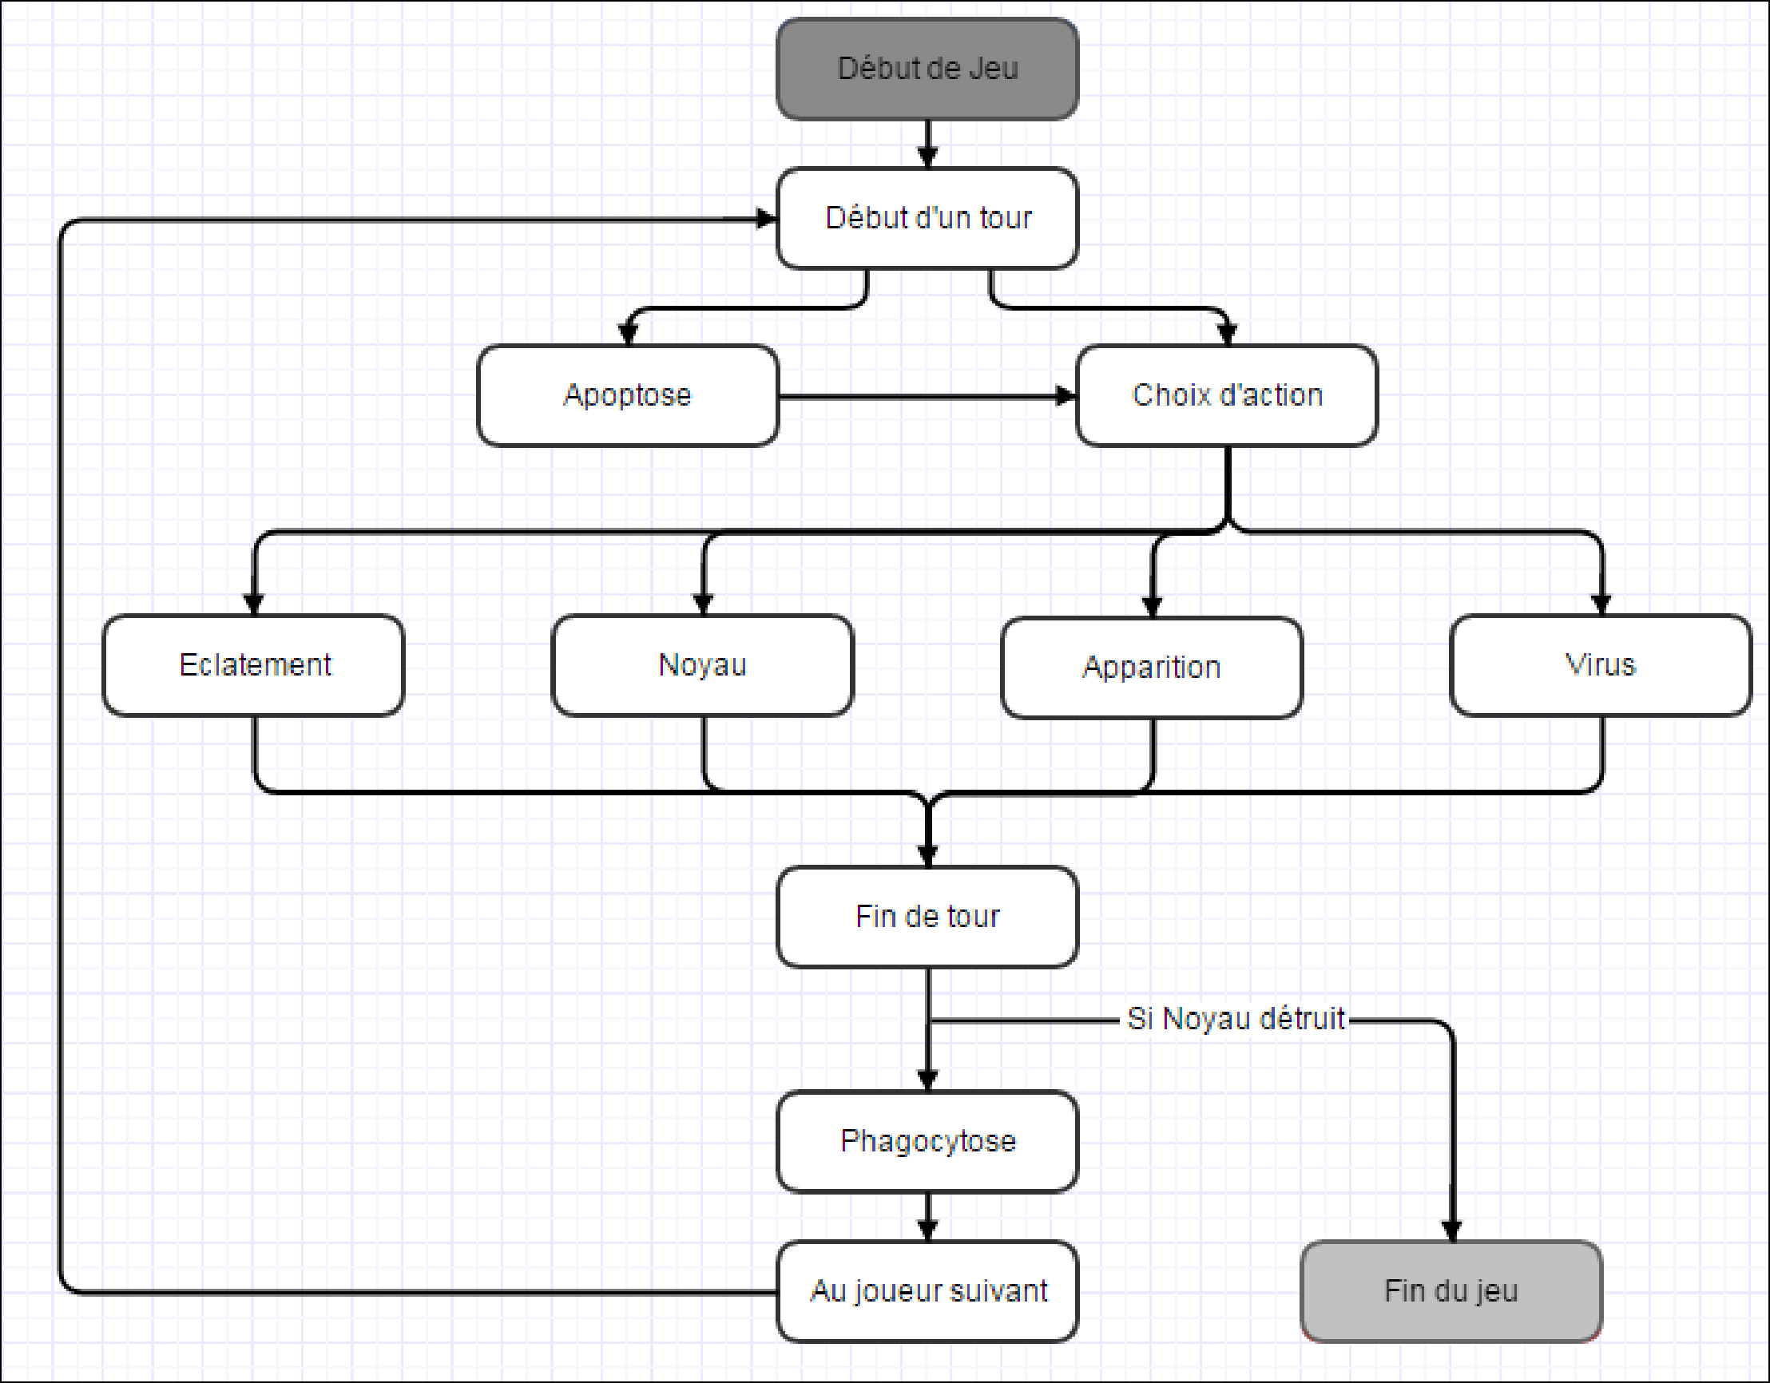
Mécaniques

Slide 5
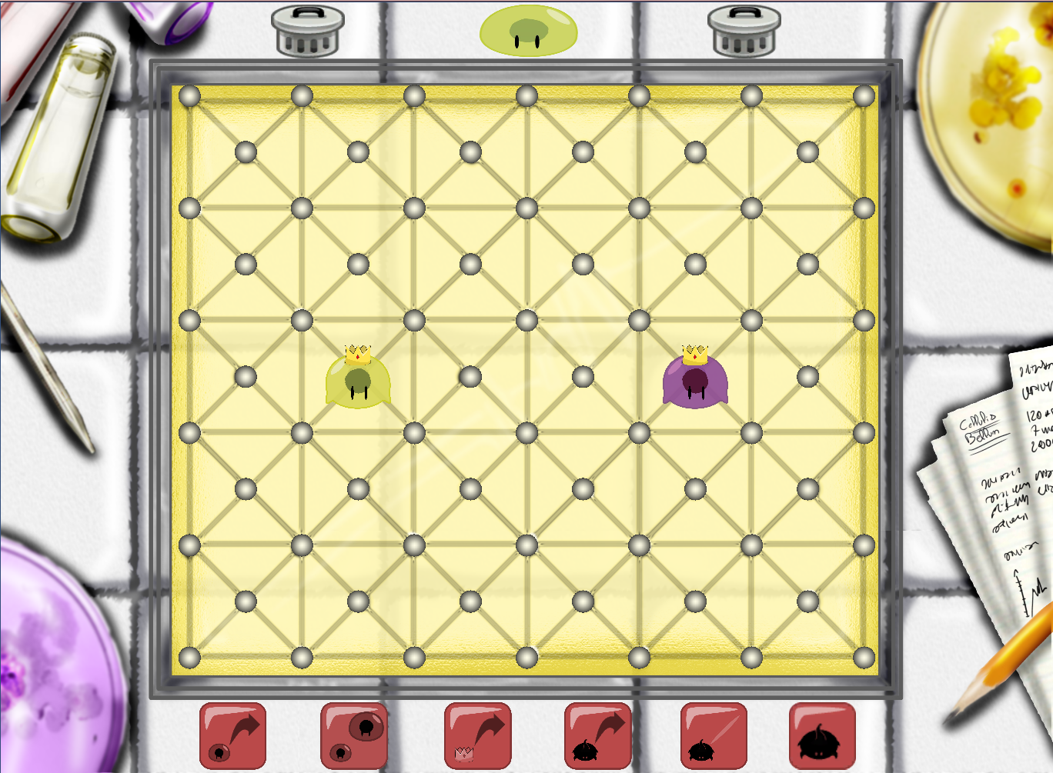
Apports de la numérisation
Absence de contraintes matérielles
Automatisation
Une expérience différente
Effets visuels
Effets sonores
Ambiance

Slide 6
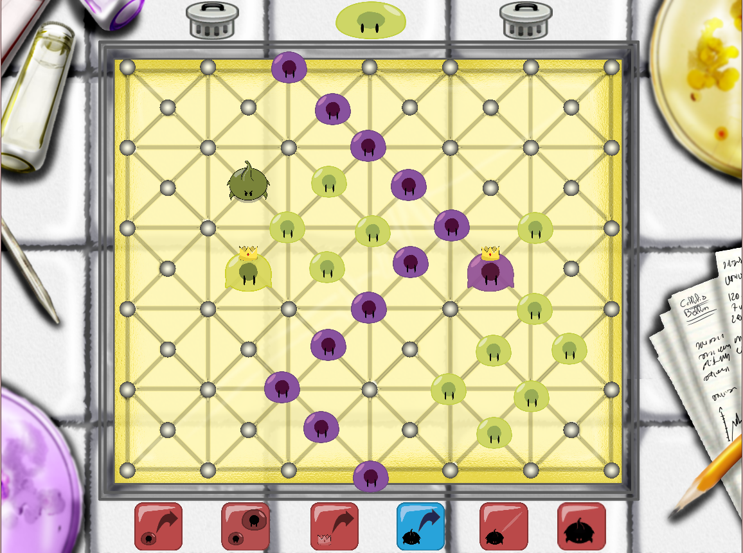
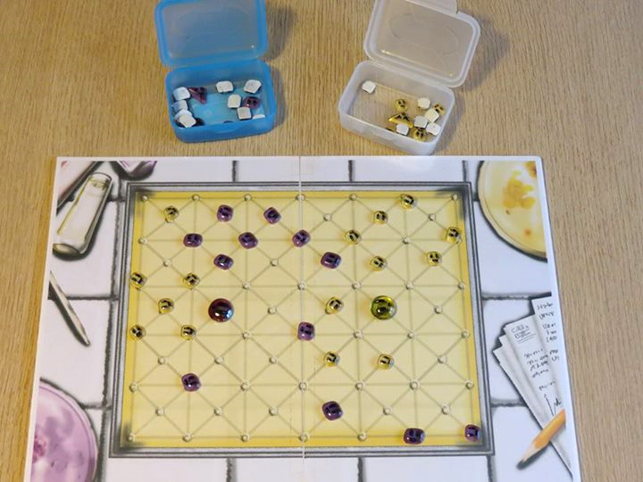
Graphismes

Slide 7
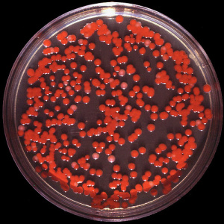
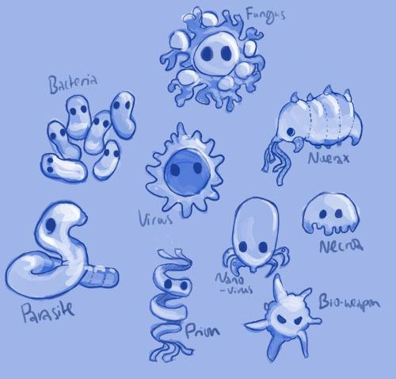
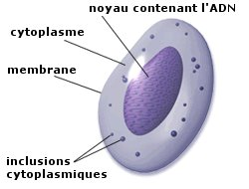
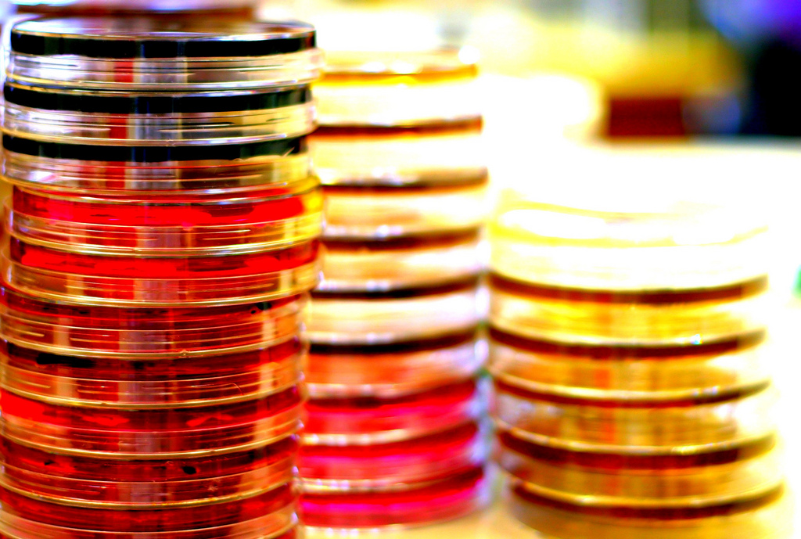

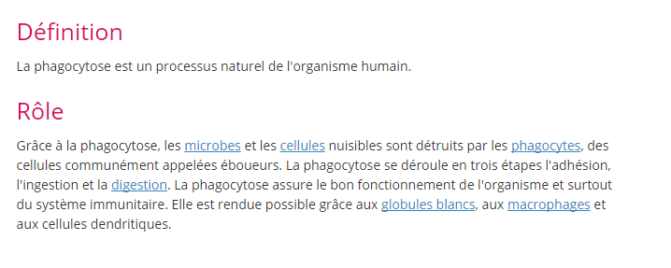
Références
Graphiques
Thématiques
Culture bactérienne
Sketch de production Giantmicrobes
Nenji du manga Kyoukai Senjou no Horizon
Boites de pétri
Schéma cellulaire

Slide 8

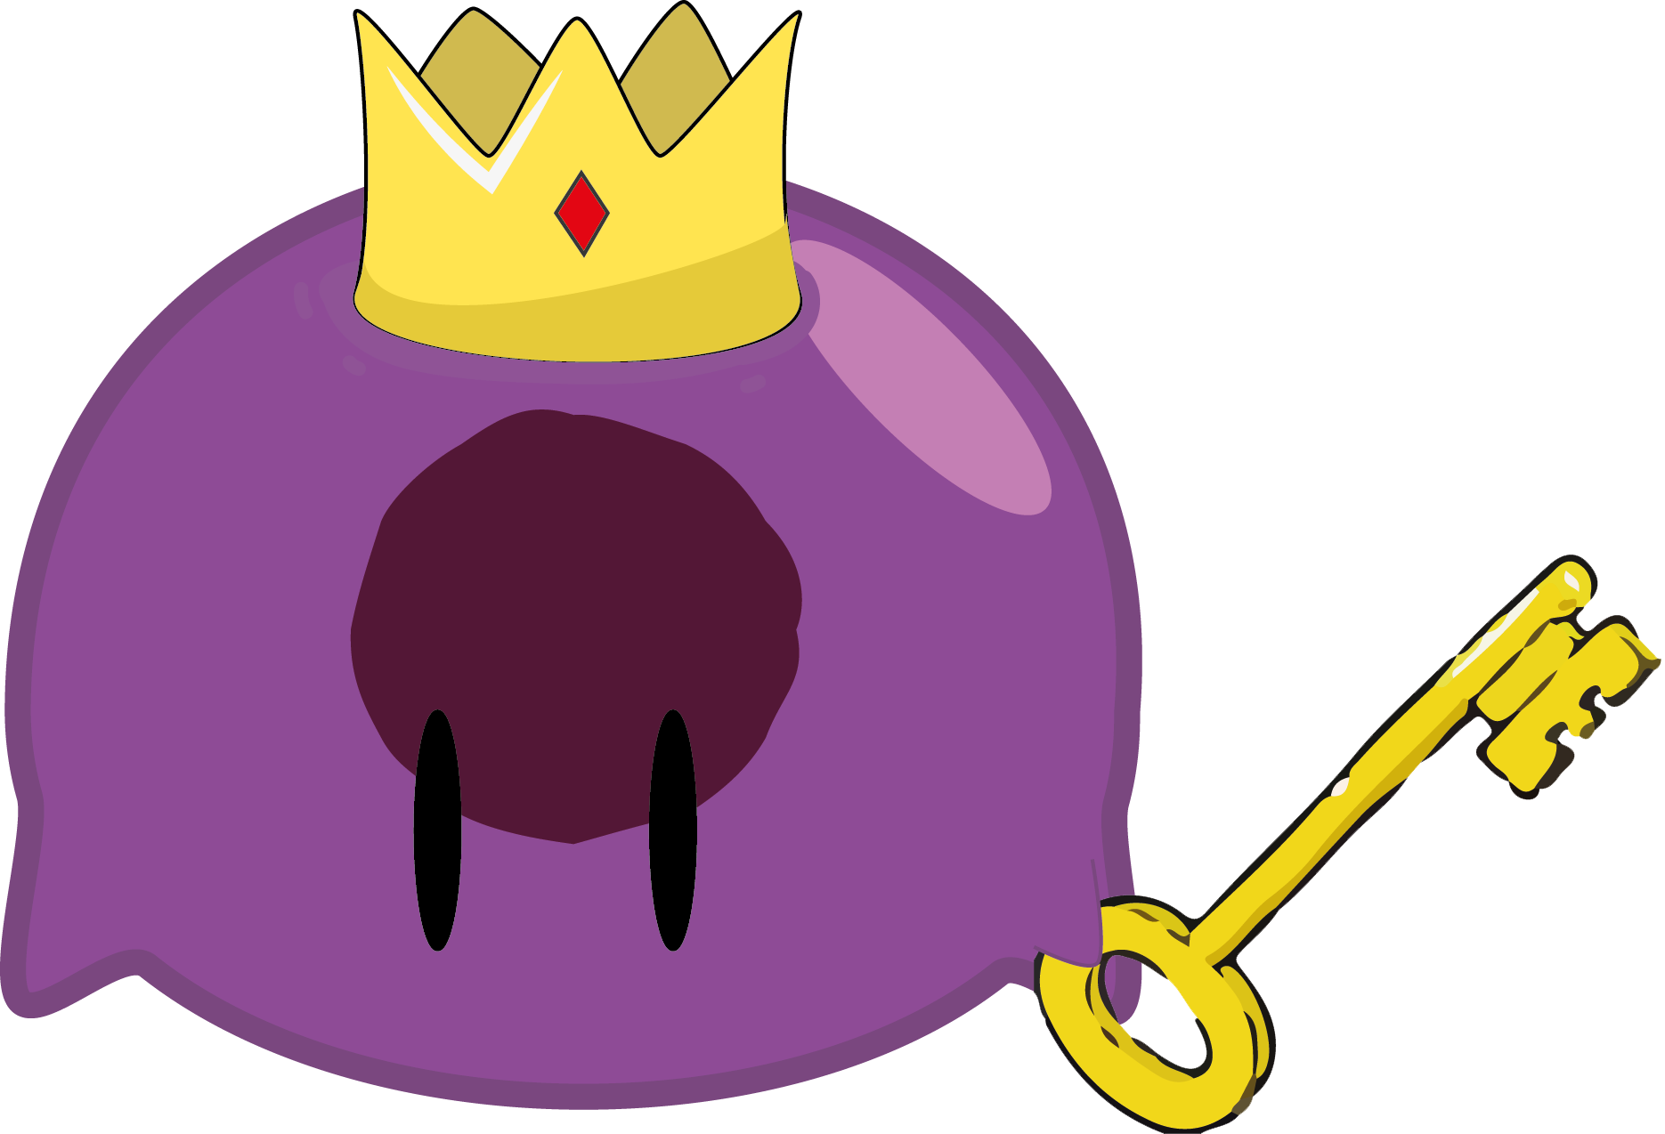
Key Sellings Points
Règles intéressantes
Retournement de situation courant
Prise en main facile
Ambiance fun et sympa
Graphismes mignons

Slide 9
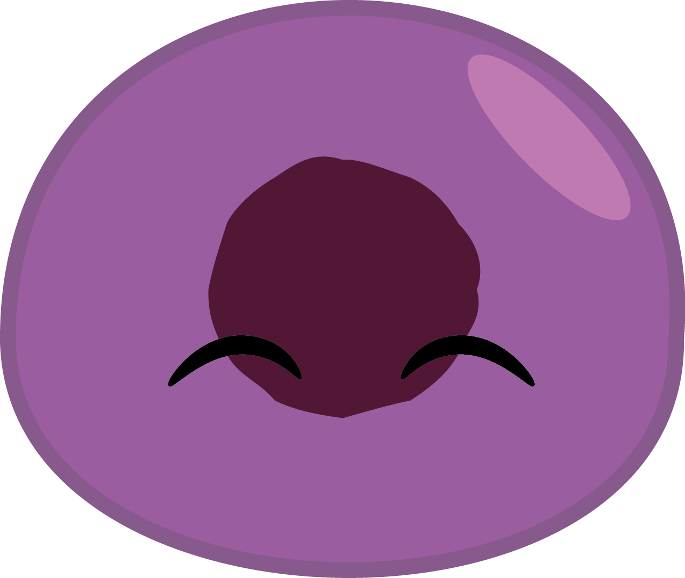

Merci beaucoup
Des questions ?

